Slide 1
Support Table Ronde
15 mai 2025
Xavier Reboud (INRAE)

Slide 2
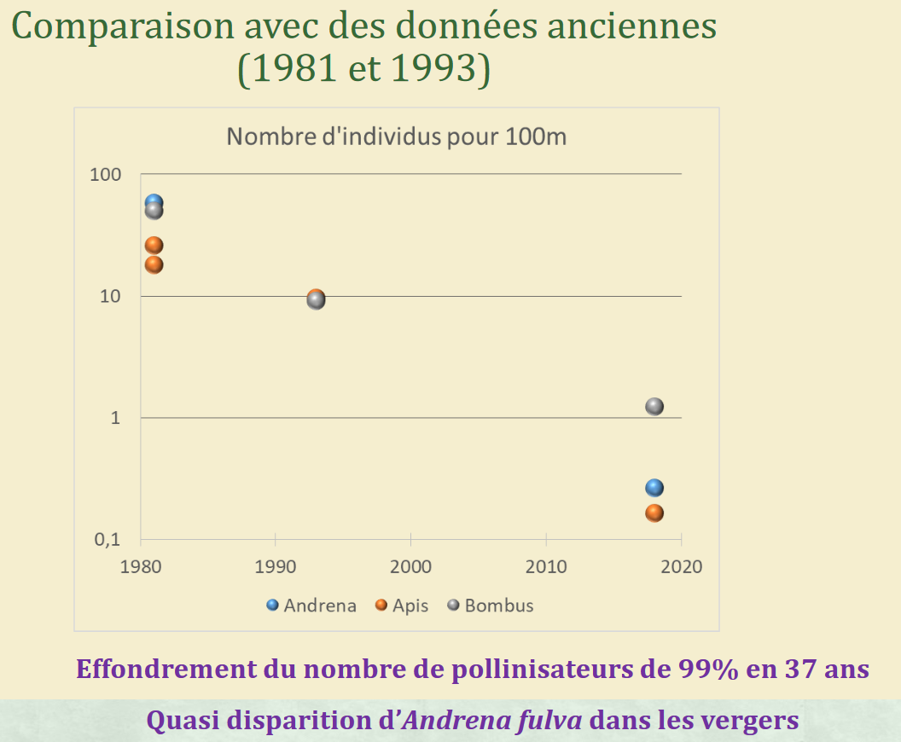


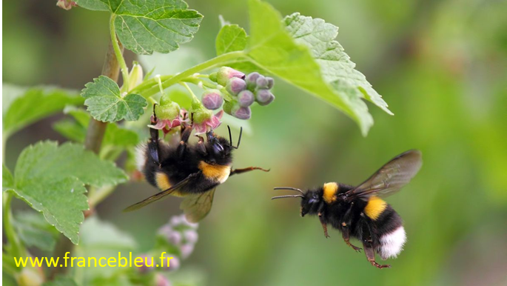


Slide 3
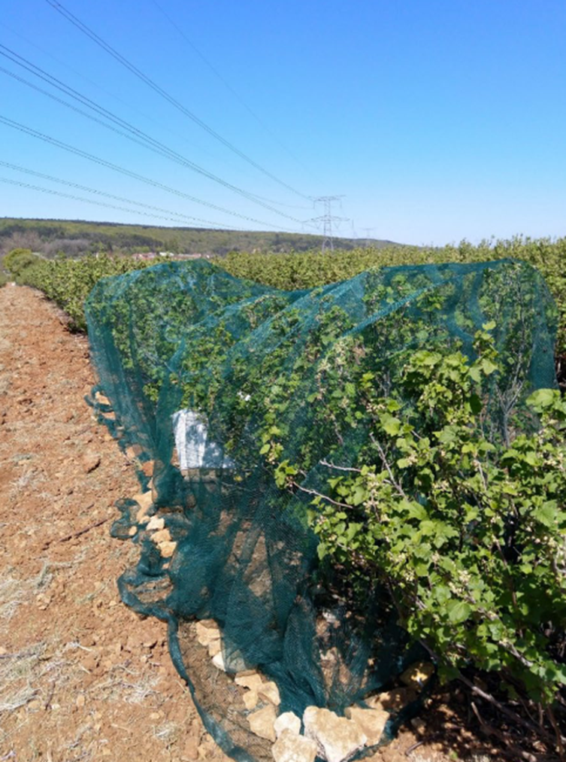
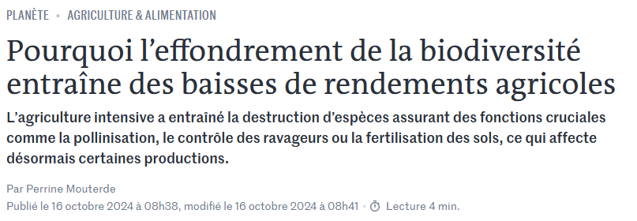
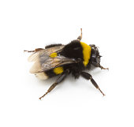

De grands filets installés sur une douzaine de pieds de cassis, sous lesquels on place des nids de bourdons. Résultat spectaculaire : les rendements de ces pieds sont plus de trois fois plus importants que ceux des plants témoins.
L’exemple du cassis noir de Bourgogne, une variété particulièrement sensible à l’absence de pollinisateurs, est frappant. S’il ne concerne que quelques dizaines d’agriculteurs, il illustre une tendance bien plus large, quoique difficile à quantifier : alors qu’à l’échelle mondiale les rendements agricoles de certaines cultures stagnent depuis la fin des années 1990, la perte de biodiversité pourrait apparaître comme l’un des principaux facteurs d’explication, à côté d’autres causes, telles que le dérèglement climatique.
Il y a une forme d’urgence à devoir repenser nos modèles de production

Slide 4
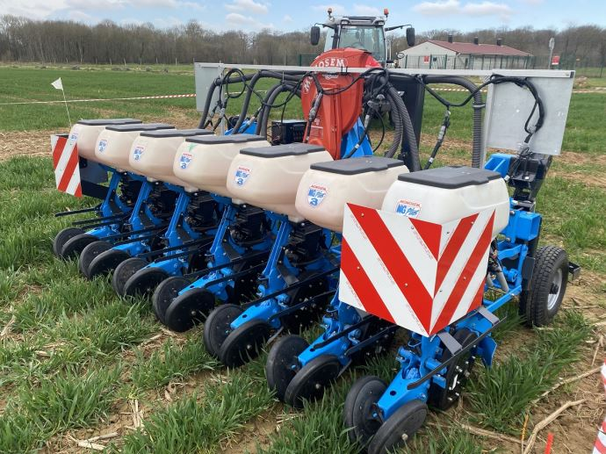
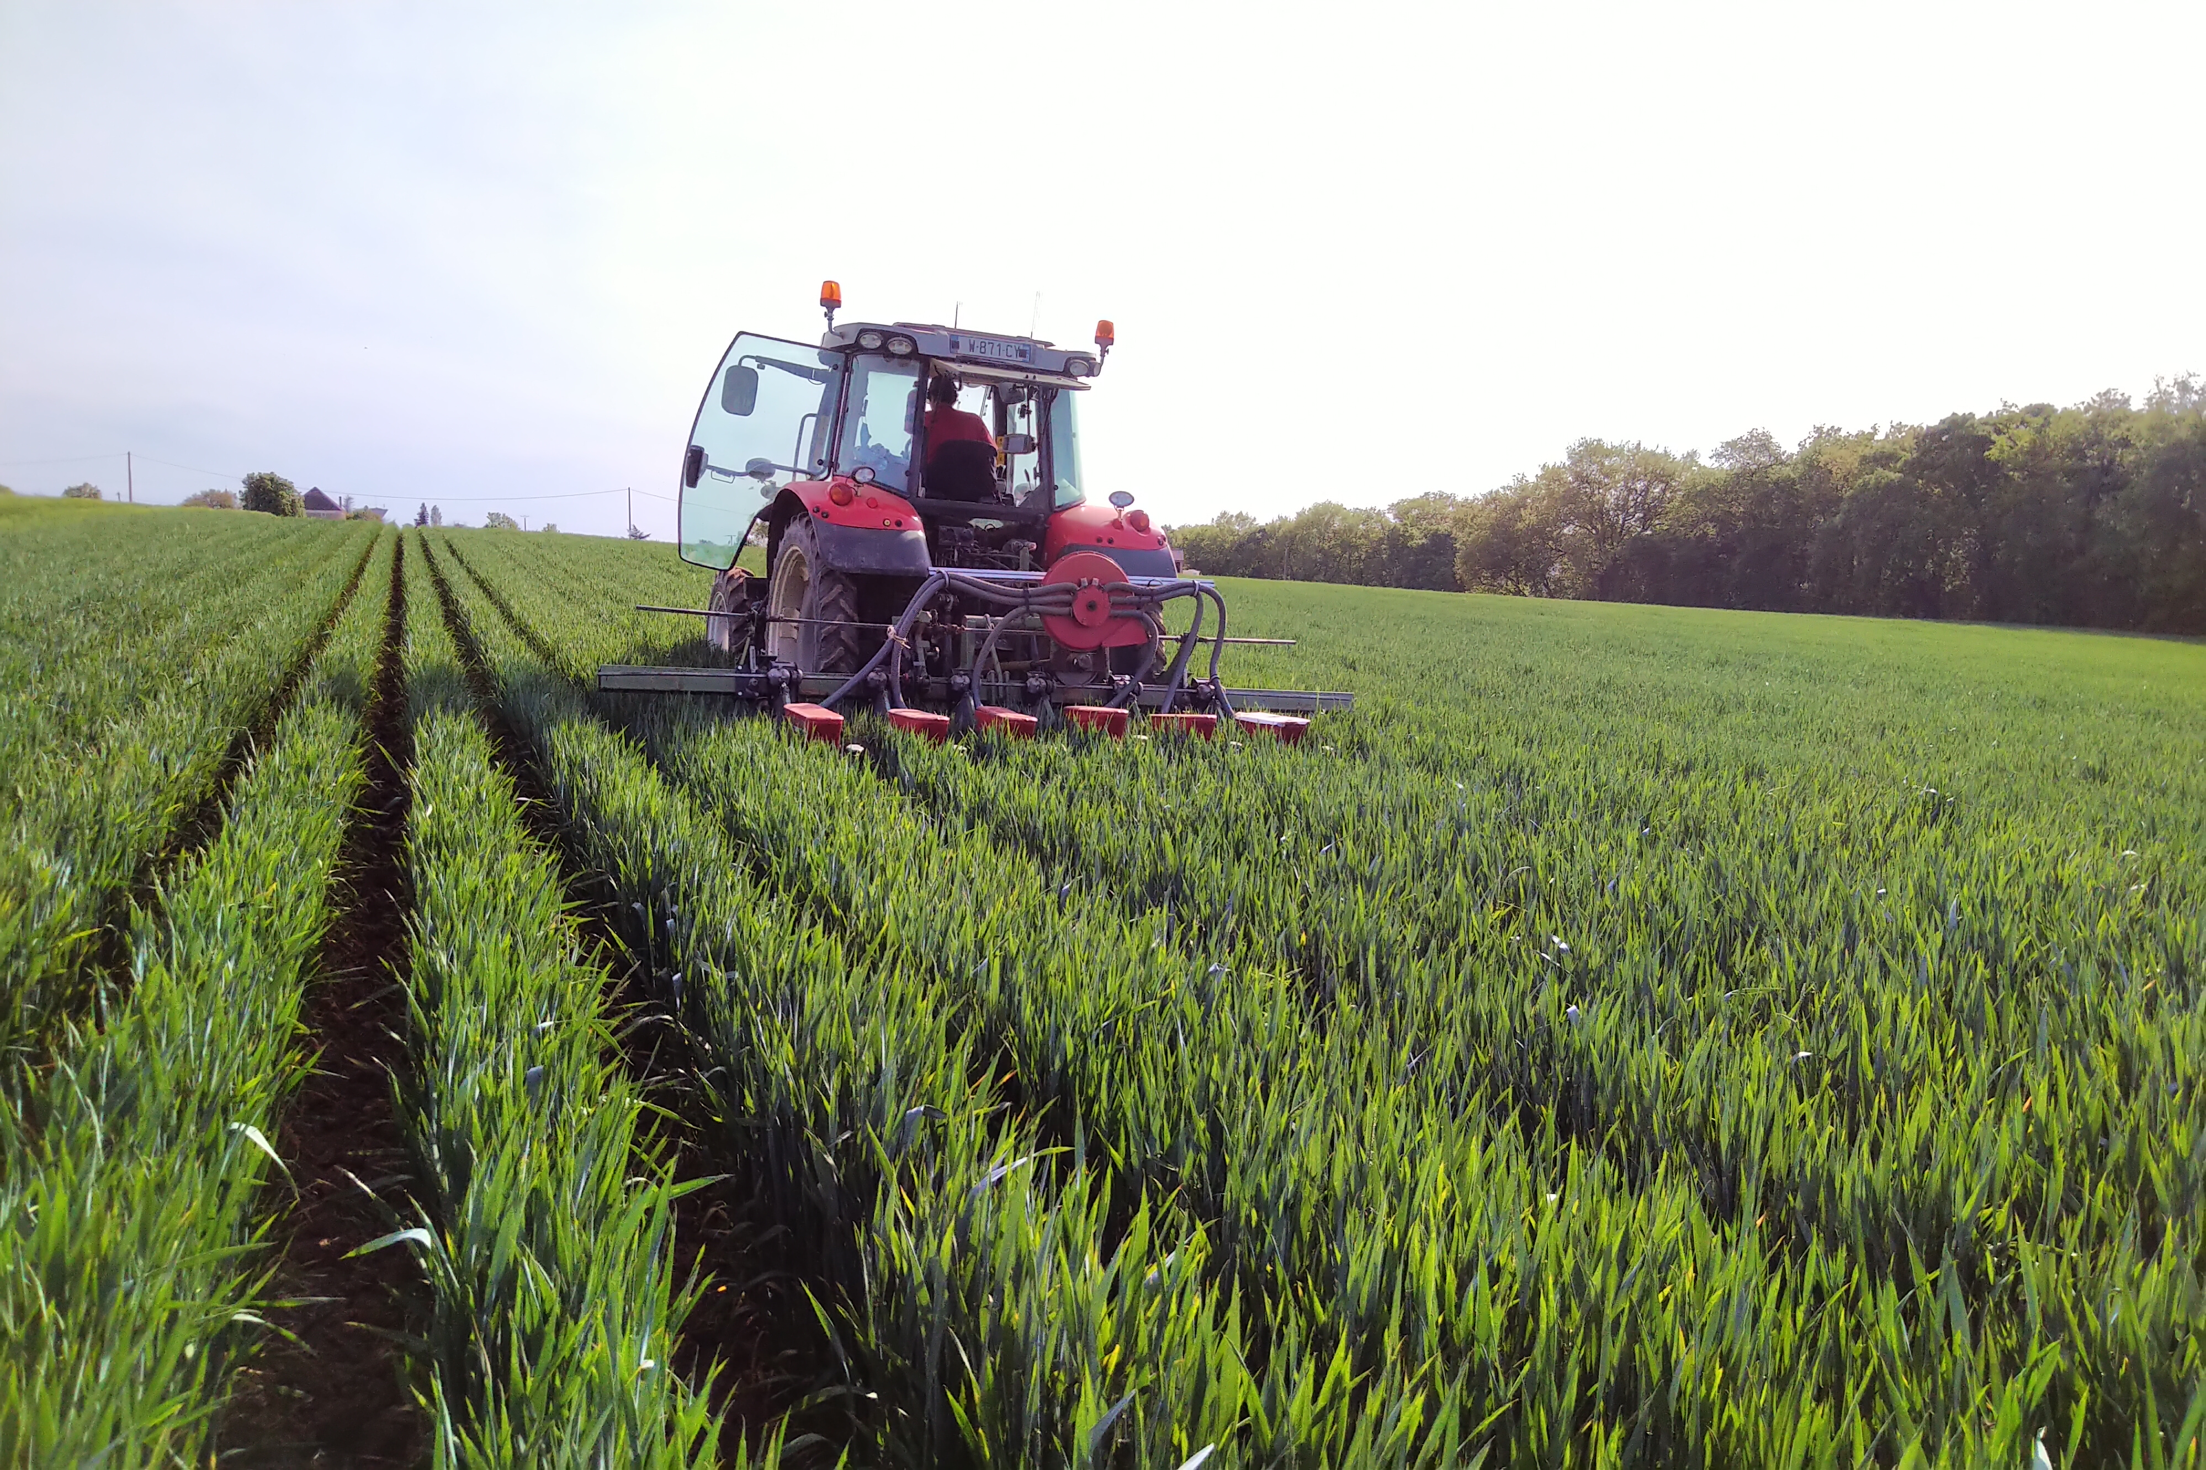

2 cultures en une saison
culture 1 | culture 2 | Land Equiv Ratio max
Maïs | Pomme de Terre | 1,61
Maïs | patate douce | > 1,5
Maize/Cassava | Arachide | 2,88
sorghum | Cowpea | 1,32
Maize | sorghum | >1
Palmier à huile | Cacao (cocoa) | 1,4
maize | Cowpea | 1,51
wheat | Maize | <1
Potato | hairy vetch | 1,29 - 1,30
Wheat | indian mustard | 1,085
Sarpagandha | Pigeon pea | 2,21
maize | soybean | 0,89 - 1,18
Legume crop | sugarbeet | 1,34
Source : Compilation bibliographique (X. Reboud)
Source :
http://sylvain-delzon.com/relay-cropping/

Slide 5
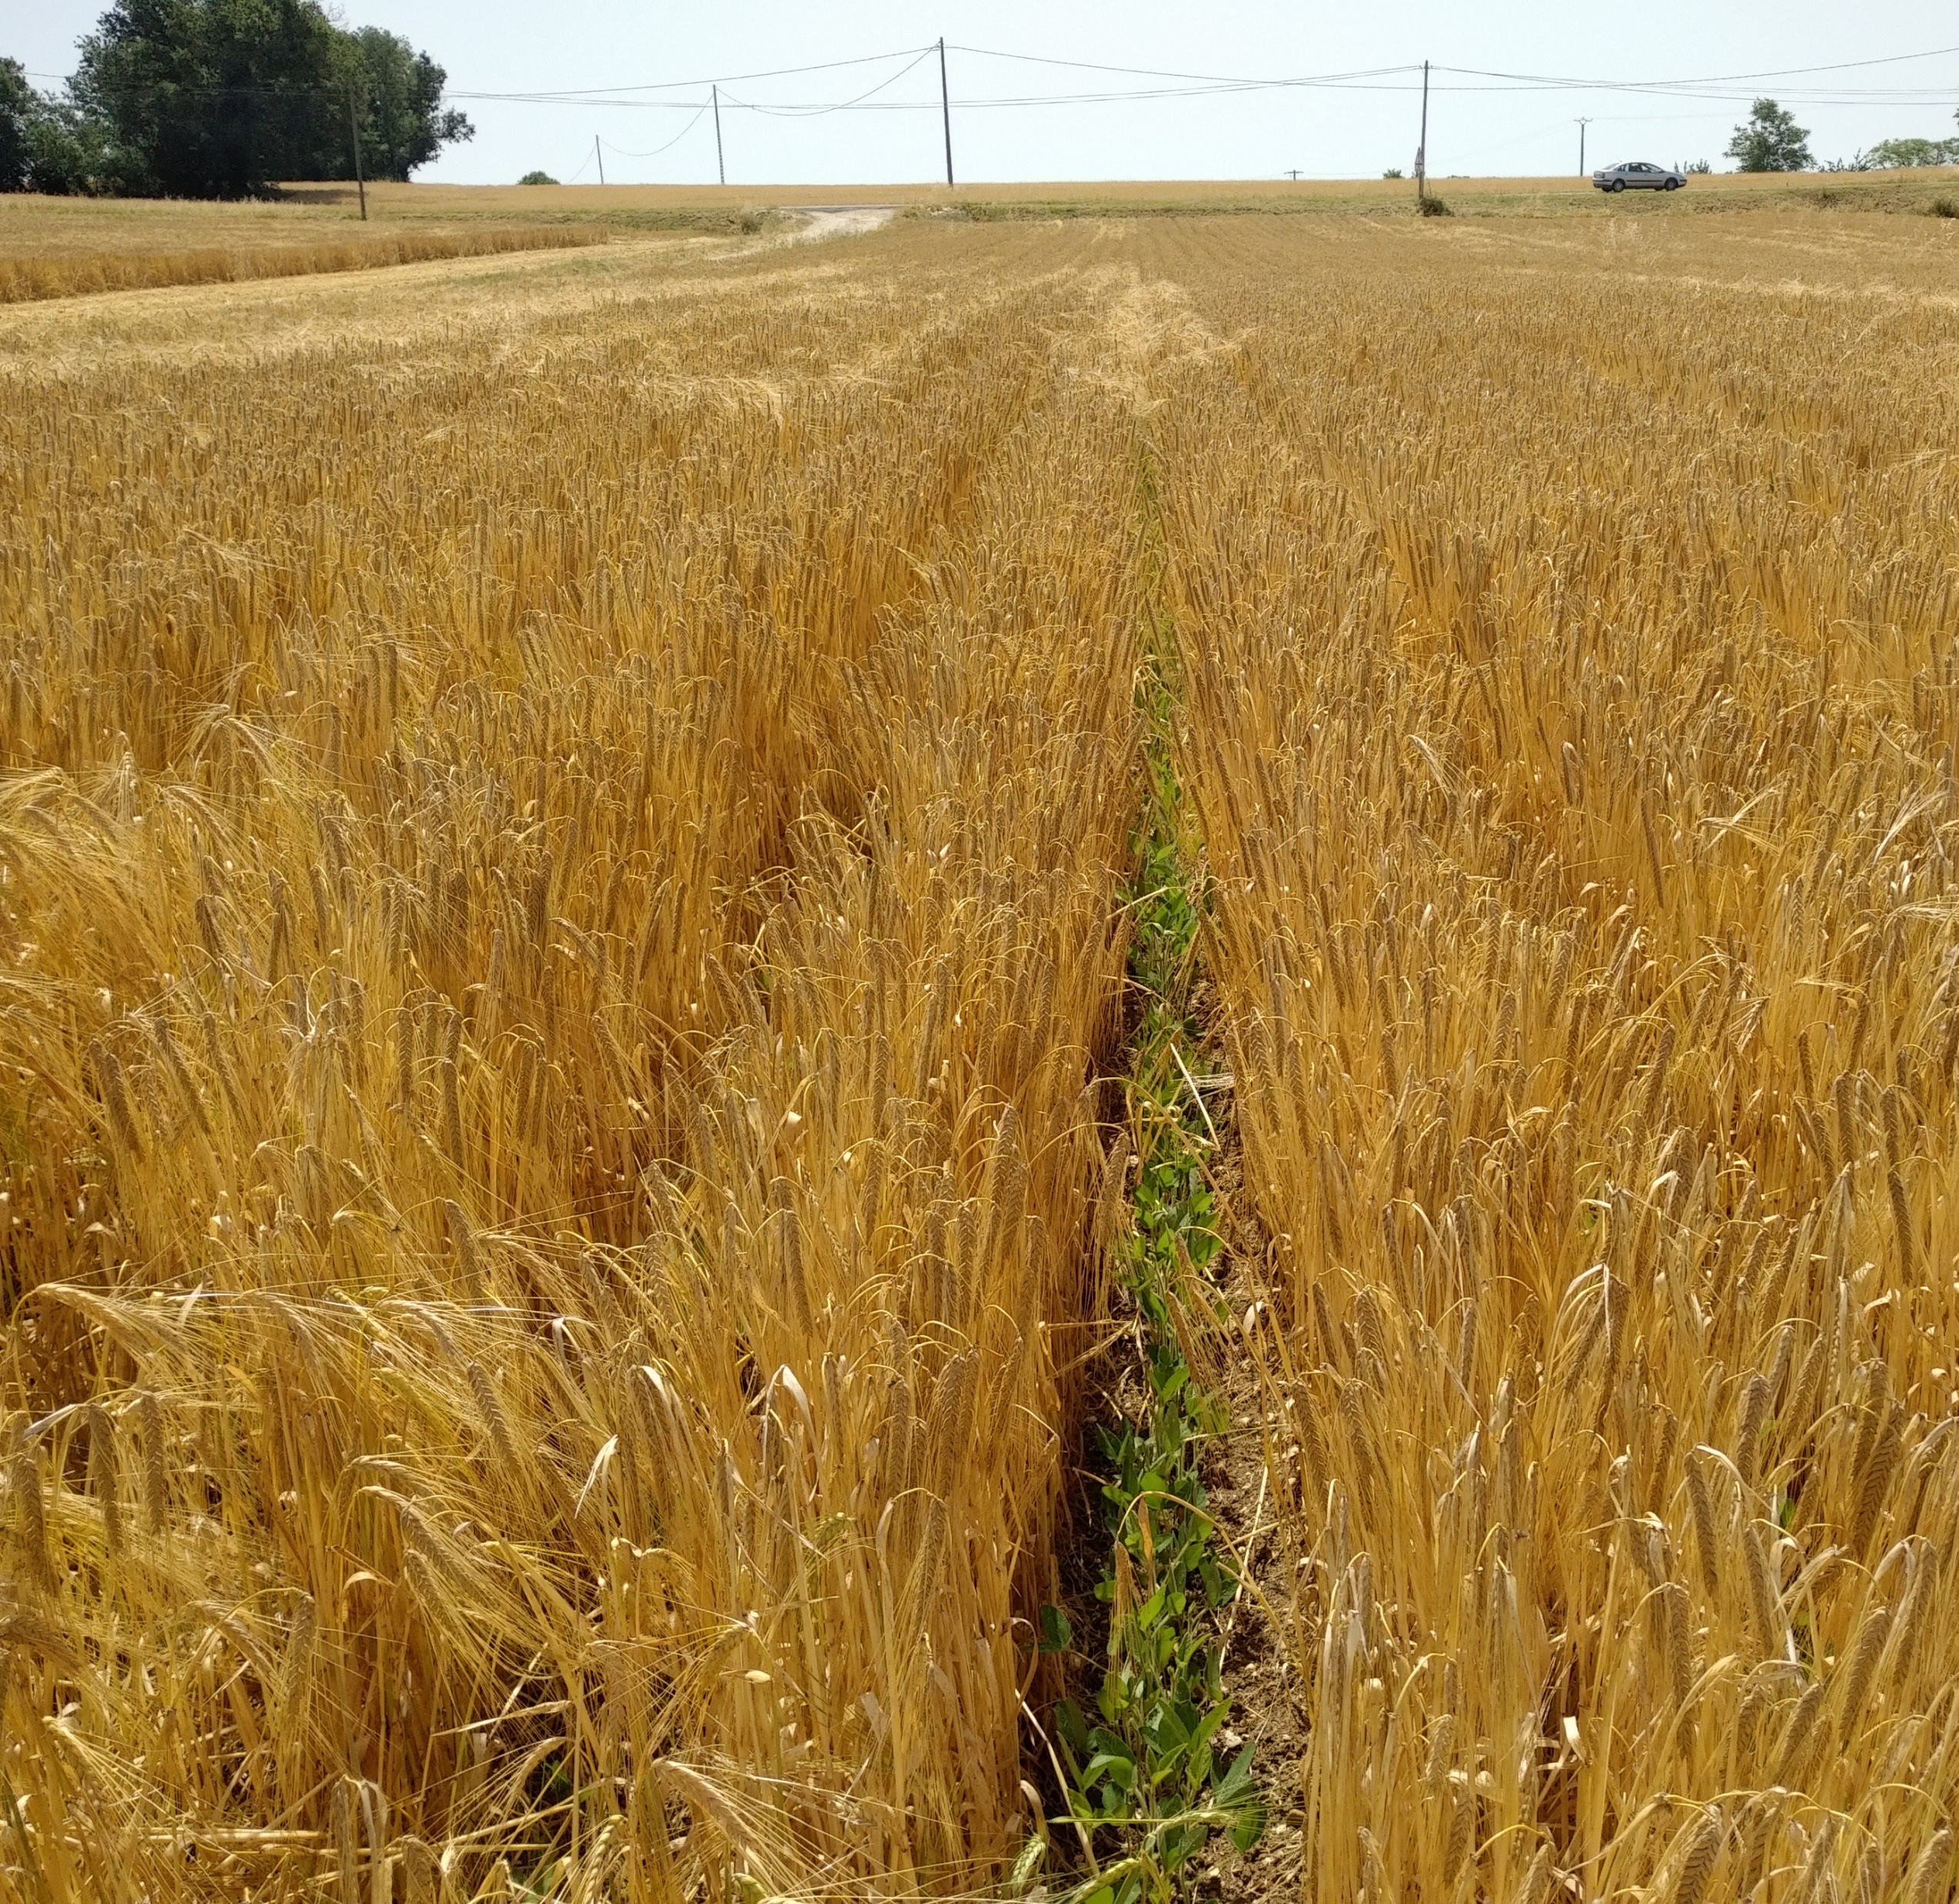
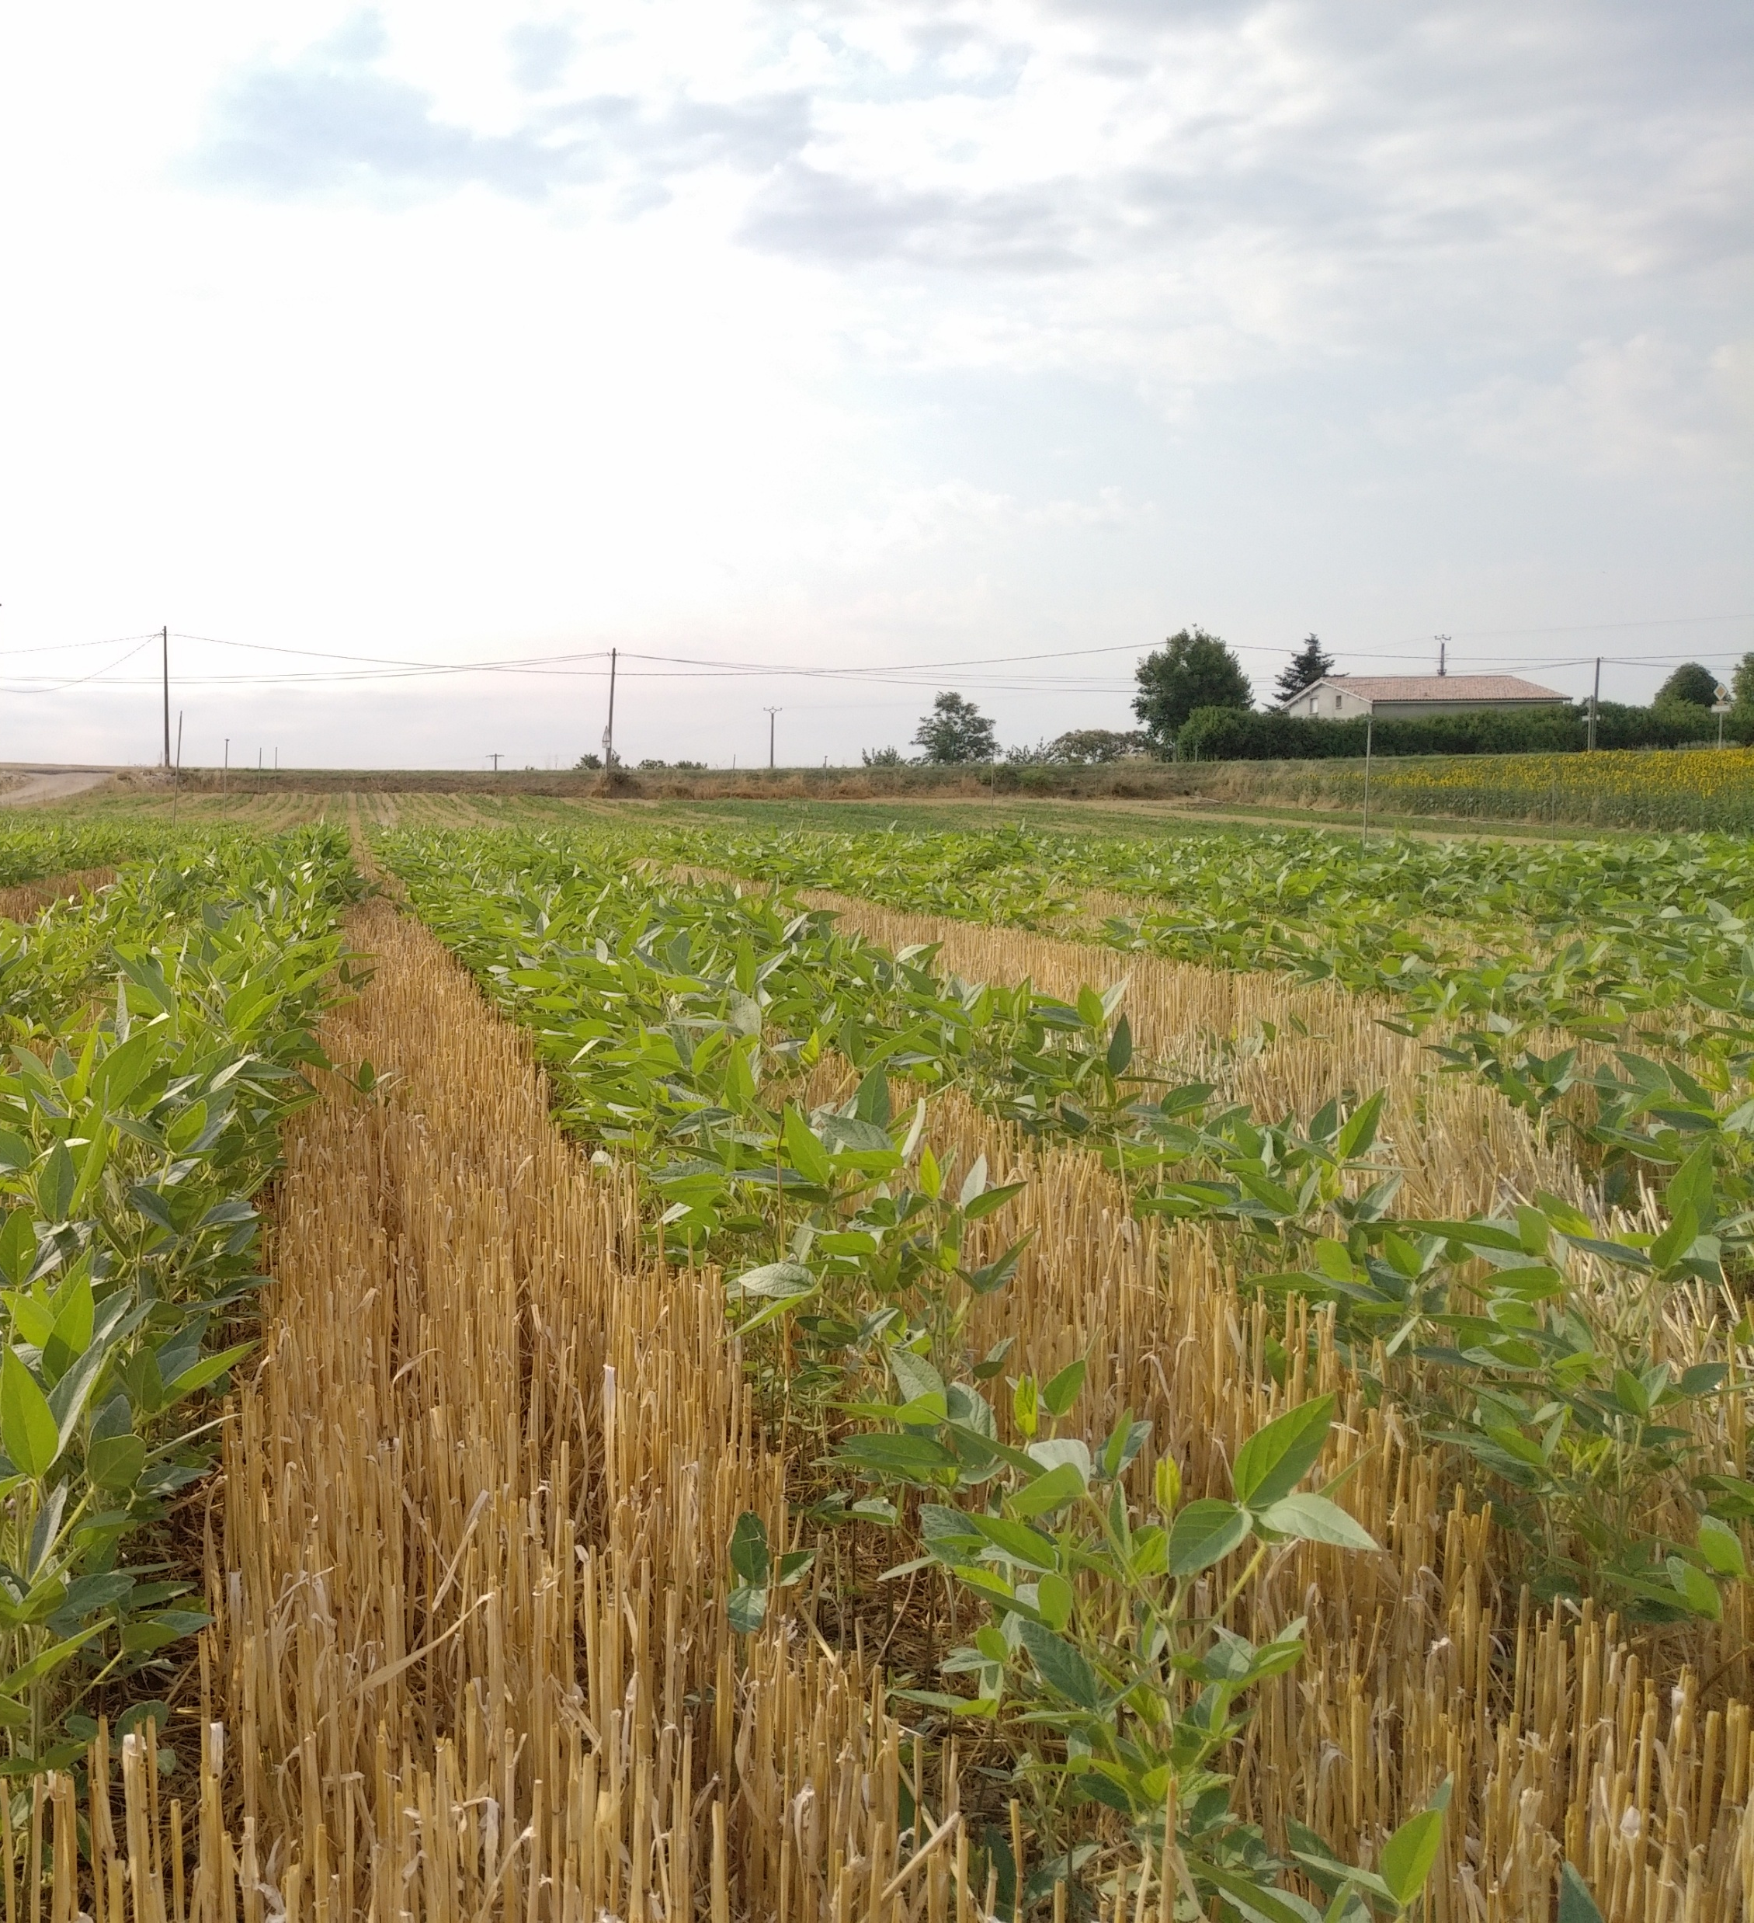

Slide 6

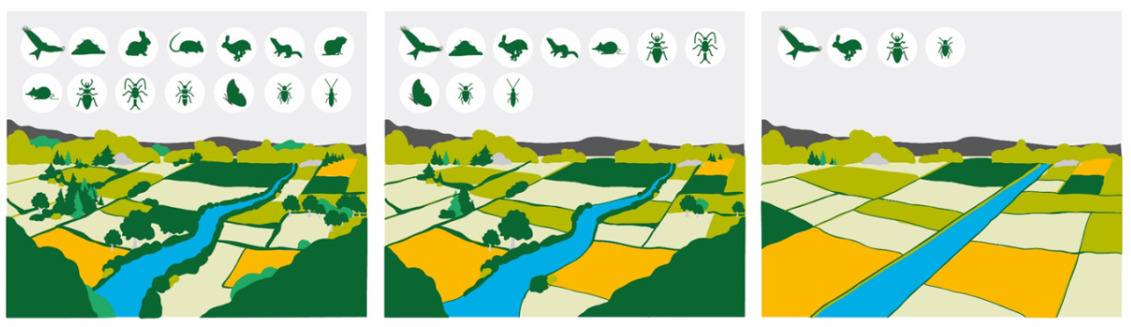
Le déclin de la biodiversité des terres agricoles constitue une menace grave
https://www.eca.europa.eu/Lists/ECADocuments/SR20_13/SR_Biodiversity_on_farmland_FR.pdf

Slide 7
Date pivot 1930
Étude des effets toxiques immédiats suite à une exposition unique et brève à une substance
= toxicité aigüe
Des dossiers toujours plus complexes à présenter et des chances minces de tirer son épingle du jeu
Soit les règles changent et des produits potentiellement dangereux sont mobilisables dans des cas particuliers (logique des médicaments délivrés sur ordonnance)
Soit il faut envisager de se passer des pesticides le plus souvent possible.
Les agricultures actuelles se préparent mal à ça
(mais Parsada)
Date pivot 1960
Etude des effets toxiques à long terme suite à une exposition répétée
= toxicité chronique
Date pivot 1970
Accumulation de substances chimiques dans les tissus gras dépassant les concentrations de l’environnement
= Bioaccumulation
Date pivot 1990
Altération des systèmes hormonaux affectant le développement et d’autres fonctions biologiques
= Effet PE
Date pivot 2000
Persistance dans l’environnement associé à des effets toxiques
= Polluant éternel (PFAS)
Date pivot 2010
Analyse des effets combinés de différentes substance présentant une synergie ou additivité
= Effet cocktail
Avec 234 Substances Actives (SA) en 2023 et au rythme actuel de non-renouvellement, il n’en restera que 115 à l’horizon 2033.
Marchand, P. A. (2023). EU chemical plant protection products in 2023: Current state and perspectives. Agrochemicals, 2(1), 106-117.
Faire le deuil de la logique « un problème, une solution »
Date pivot ?
Sensibilité accrue à une gamme élargie de stress conduisant à une perte de fonctionnalité par effet direct et indirect
= effet catalyseur

Slide 8
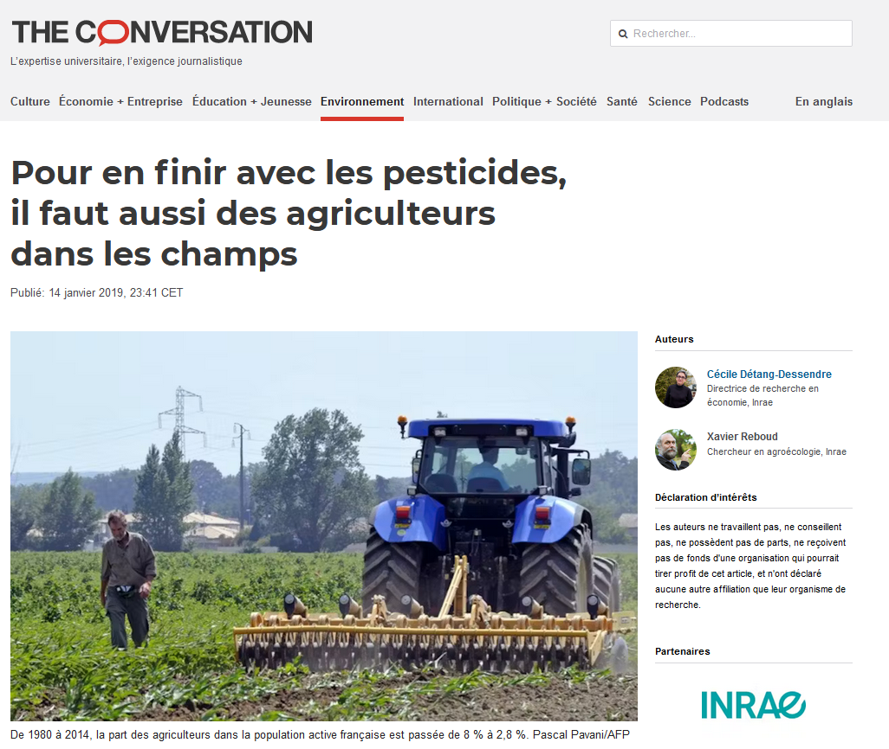
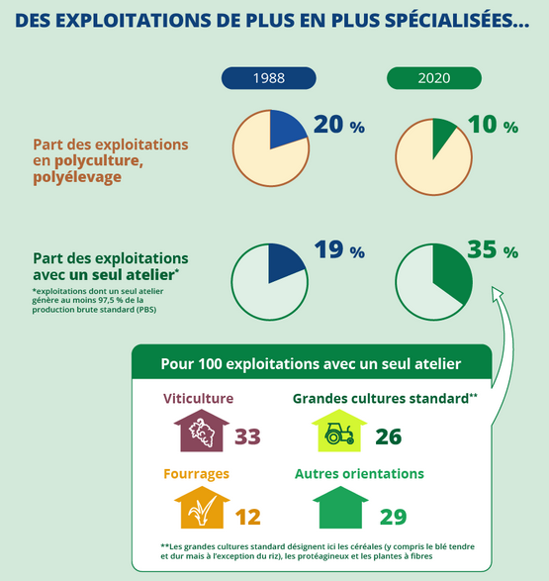
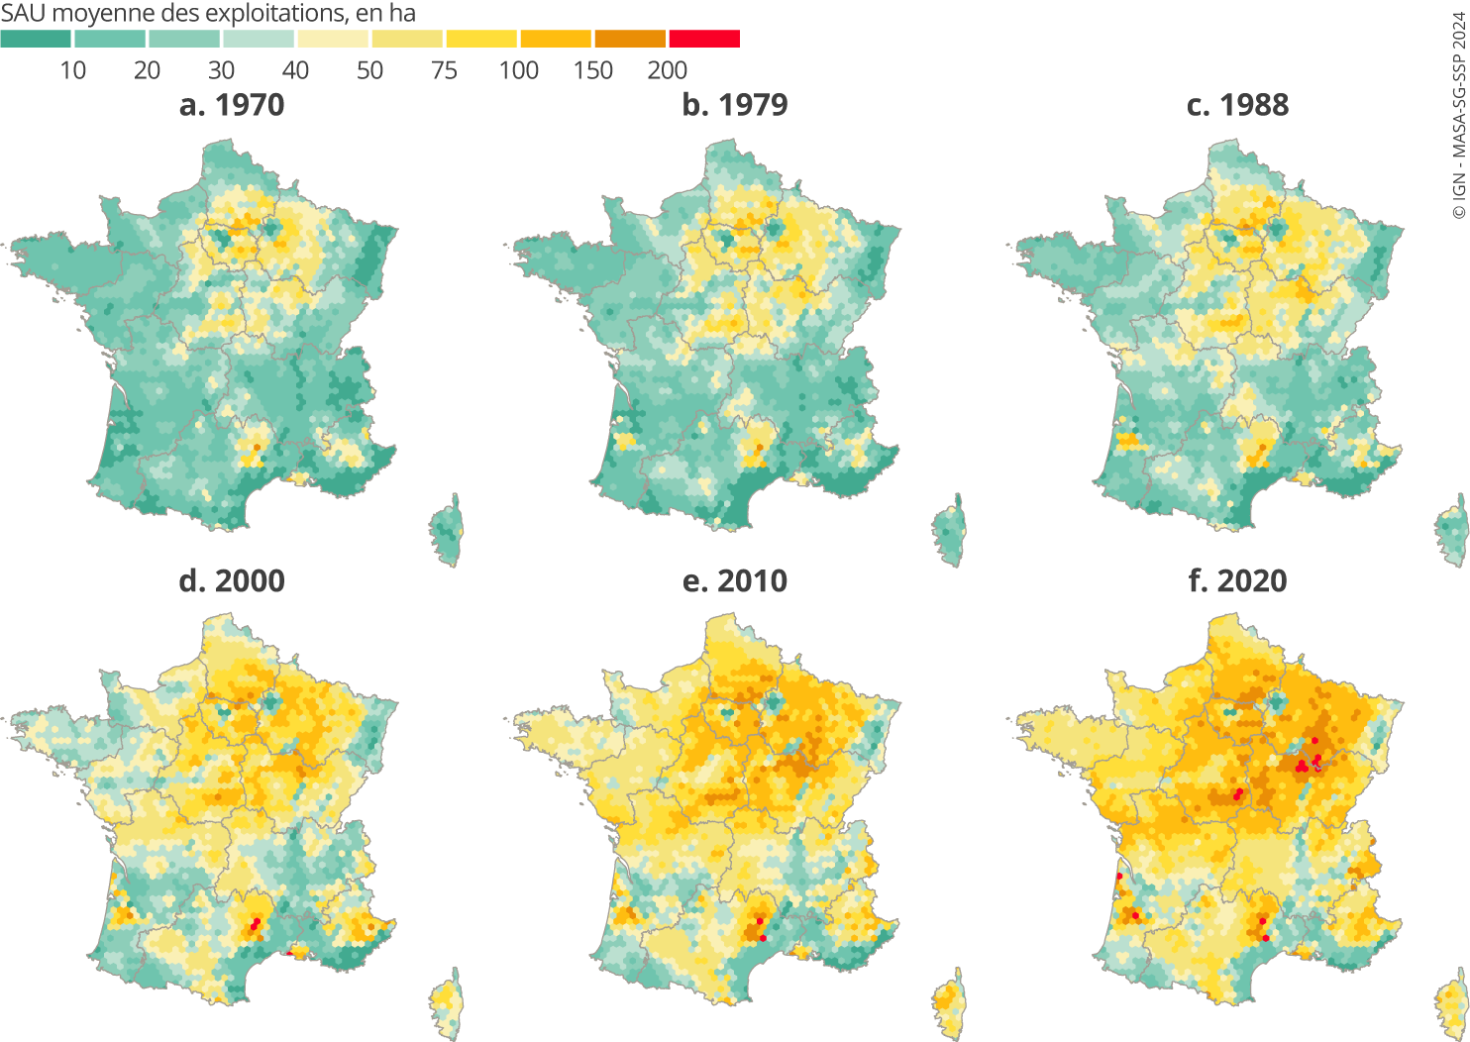
Poursuite de la tendance à la spécialisation et l’accroissement de taille des exploitations
https://www.insee.fr/fr/statistiques

